Slide 1

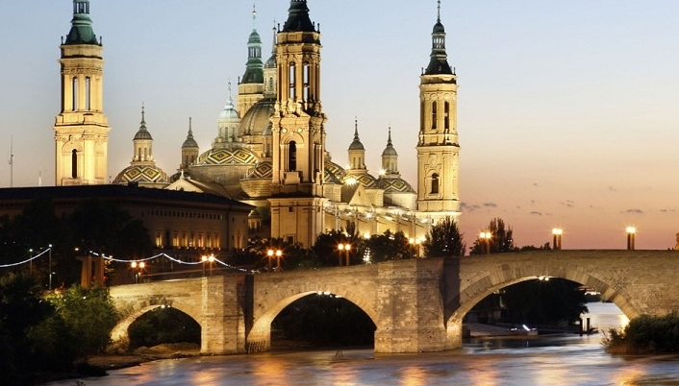



22-23 de octubre de 2025
Zaragoza
Hidrología y dinámica fluvial
Simulación del caudal en España utilizando redes Long Short-term Memory
Jesús Casado Rodríguez^{a,b}
ªEuropean Commission – Joint Research Centre
^{b}Kajo Services

Slide 2


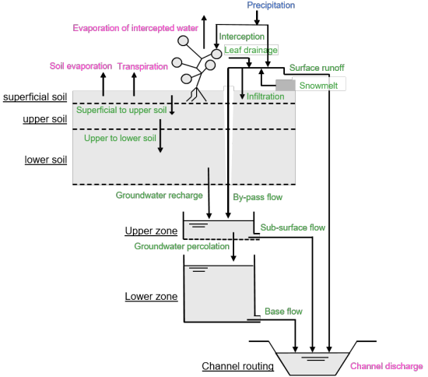
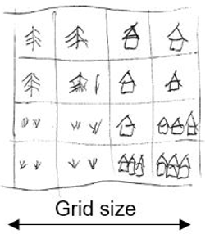

Simulación del caudal en España utilizando redes LSTM
Jesús Casado Rodríguez
Introducción
Modelos hidrológicos: físicos vs basados en datos vs híbridos
LISFLOOD es un modelo hidrológico espacialmente distribuido y basado en procesos físicos desarrollado por el JRC desde 1997.
Se usa en sistemas de alerta operacionales como EFAS/GloFAS o EDO/GDO de Copernicus Emergency Management Services (CEMS).
Ventajas:
Basados en procesos físicos
Reproduce múltiples variables de estado y flujos
Espacialmente distribuidos
Desventajas:
Tiempo de computación
Calibración: tiempo y trasvase de información
Regionalización en cuencas no aforadas
ec-jrc.github.io/lisflood

Slide 3

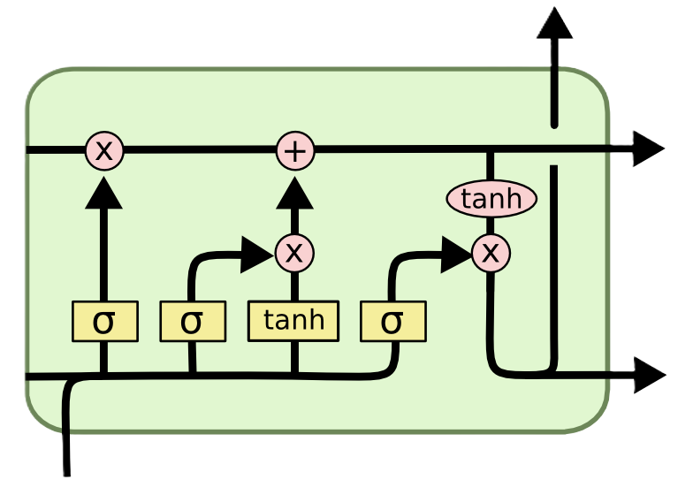
Simulación del caudal en España utilizando redes LSTM
Jesús Casado Rodríguez
Introducción
Modelos hidrológicos: físicos vs basados en datos vs híbridos
NeuralHydrology es un modelo de simulación de caudal agregado basado puramente en datos y desarrollado por Frederik Kratzert (2018) y después utilizado en Google Flood Hub.
Utiliza un tipo de redes neuronal recurrente llamado LSTM (Long-Short Term Memory).
Ventajas:
Mayor rendimiento
Menor tiempo de computación
Aprendizaje conjunto
Desventajas:
Cajas negras
Sólo reproducen caudal o calado
neuralhydrology.github.io

Slide 4
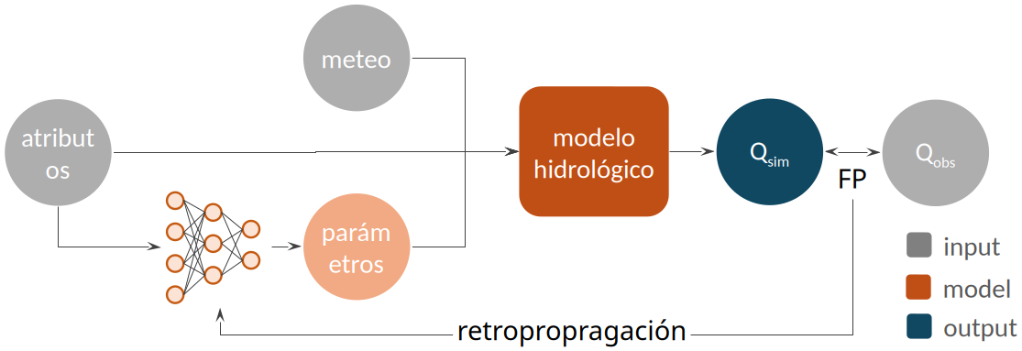
Simulación del caudal en España utilizando redes LSTM
Jesús Casado Rodríguez
Introducción
Modelos hidrológicos: físicos vs basados en datos vs híbridos
Tsai et al. (2021) propusieron un enfoque híbrido llamado Parameter Learning en el que las redes neuronales se utilizan sólo en la calibración del modelo físico.
Objetivo: mantener las ventajas de los dos tipos de modelo anteriores
Desventaja: El modelo hidrológico debe ser diferenciable → modelo subrogado (LSTM)
mhpi.github.io

Slide 5
Simulación del caudal en España utilizando redes LSTM
Jesús Casado Rodríguez
Introducción
Objetivos
Crear un conjunto de datos hidrológicos para España:
Características de las cuencas.
Series meteorológicas.
Series de caudal observado y simulado.
Entrenar una red neuronal LSTM con ese conjunto de datos.
Desarrollar una red neuronal LSTM como emulador de LISFLOOD.

Slide 6


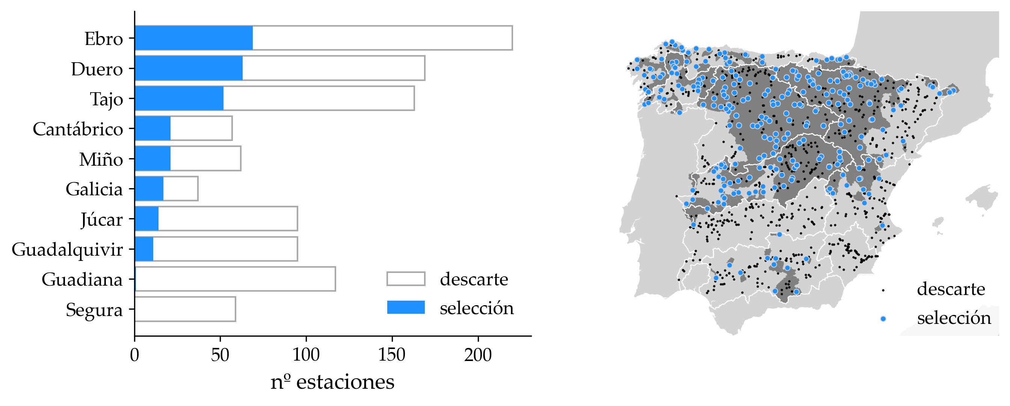
Simulación del caudal en España utilizando redes LSTM
Jesús Casado Rodríguez
Datos
CAMELS-ES:
Catchment Attributes and Meteorology for Large-sample Studies - España
Fuentes:
Caudal: Anuario de Aforos & EFAS5
Meteorología: ERA5 & EMO1
Atributos: HydroATLAS & EFAS5
Características:
Resolución diaria
1991 - 2020
Cuencas seleccionadas (269):
≥ 100 km²
≥ 8 años de datos
No alteradas
github.com/kratzert/Caravan

Slide 7
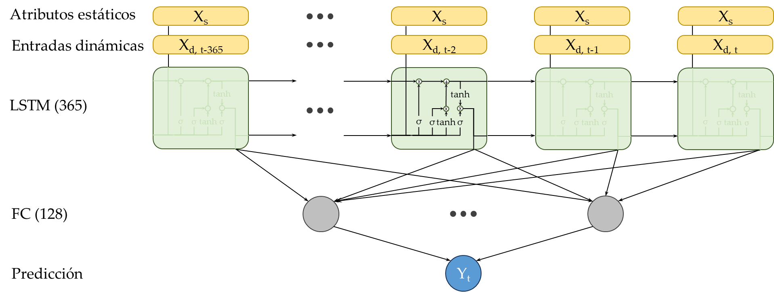
Simulación del caudal en España utilizando redes LSTM
Jesús Casado Rodríguez
Métodos
El modelo utilizado es cudalstm de la librería NeuralHydrology.
neuralhydrology.github.io

Slide 8
Simulación del caudal en España utilizando redes LSTM
Jesús Casado Rodríguez
Métodos
 |  | Modelo 1: caudal observado | Modelo 2: emulador de LISFLOOD
Variables de entrada | Atributos | HydroAtlas Indices climáticos: ERA5 | Mapas estáticos EFAS5 Parámetros EFAS5
 | Meteorología | ERA5 | EMO1
Variable objetivo |  | Caudal observado | Caudal simulado EFAS5
Características del LSTM:
Dropout: 0.4
Batch size: 256
Límite de gradientes normalizados: 1
Tamaño de la capa densa: 128
Algoritmo de optimización: Adam
Función de coste: NSE

Slide 9
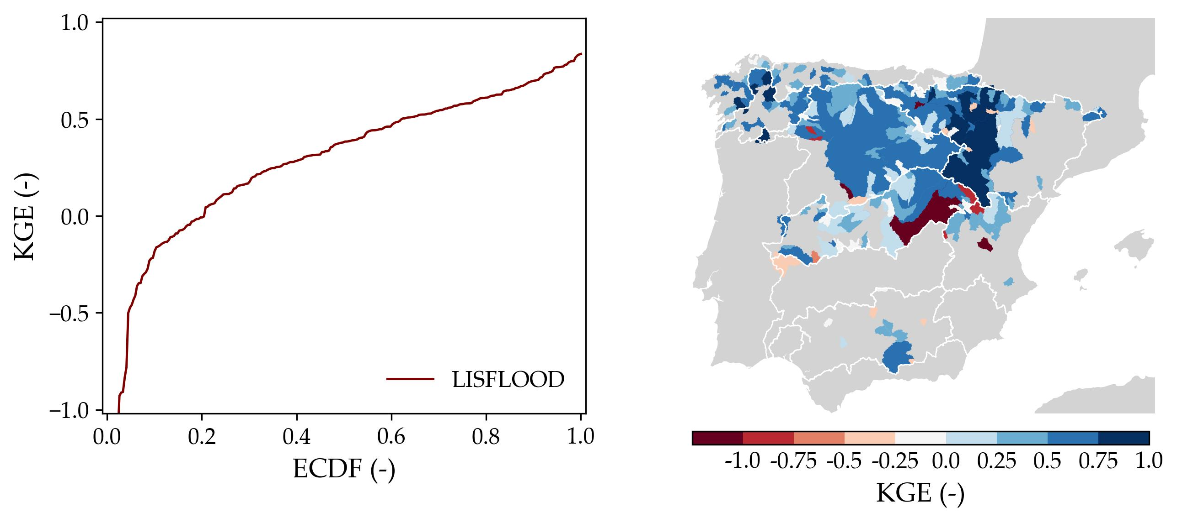
Simulación del caudal en España utilizando redes LSTM
Jesús Casado Rodríguez
Resultados
Referencia: EFAS5
Mediana KGE: 0.383 (pobre)
Razones:
Clima árido
Regímenes fuertemente regulados

Slide 10
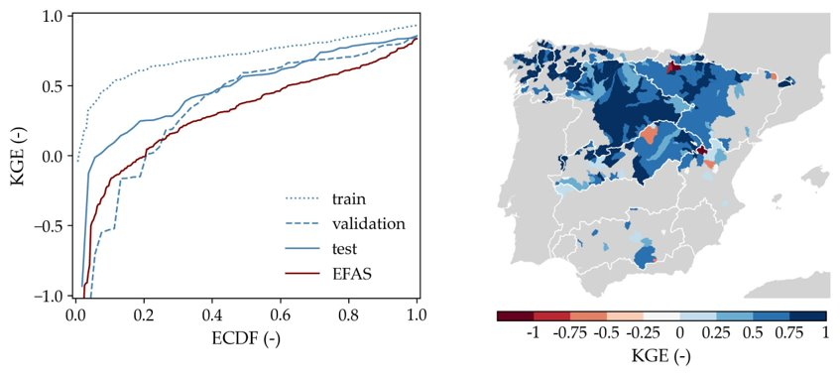
Simulación del caudal en España utilizando redes LSTM
Jesús Casado Rodríguez
Resultados
Modelo 1: LSTM caudal observado
Mediana KGE: 0.693 (bueno)
Comentarios:
Cierto sobreajuste
Gradiente de rendimiento hacia el Noroeste

Slide 11
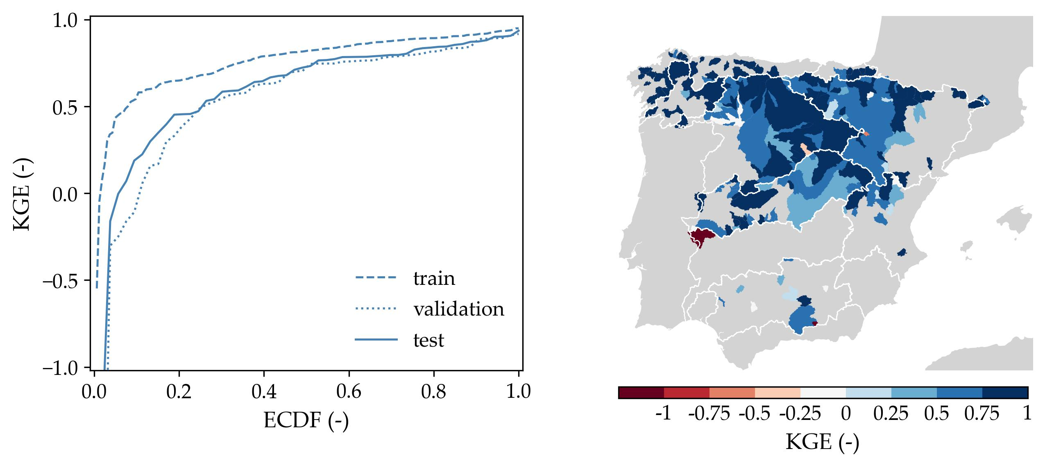
Simulación del caudal en España utilizando redes LSTM
Jesús Casado Rodríguez
Resultados
Modelo 2: LSTM emulador de LISFLOOD
Mediana KGE: 0.732 (insuficiente)
Razones:
Falta de información espacial
Falta de representación de ciertos procesos
Comentarios:
Cierto sobreajuste
Gradiente de rendimiento hacia el Noroeste

Slide 12
Simulación del caudal en España utilizando redes LSTM
Jesús Casado Rodríguez
Conclusiones
Primera versión del conjunto de datos CAMELS-ES, que hace disponible a la comunidad científica global los datos públicos del Ministerio. Mejoras futuras:
Mayor cobertura de la mitad Sur
Incremento de la resolución temporal a 1 h (sólo CAMELS-US)
ResOpsES: Reservoir Operations – España
Se ha entrenado una red LSTM con caudal observado que supera el rendimiento de EFAS. Mejoras futuras:
Generalización en cuencas áridas
Representación de embalses
Se ha entrenado una red LSTM como emulador del modelo hidrológico LISFLOOD.
Rendimiento insuficiente
Mejoras futuras: aprendizaje por refuerzo

Slide 13





















¡ MUCHAS GRACIAS !
ENTIDADES PATROCINADORAS
PROMUEVEN
ORGANIZACIÓN
Con la colaboración de
ENTIDADES COLABORADORAS

